Slide 1
Pregled rimske književnosti
Zlatni vijek

Slide 2
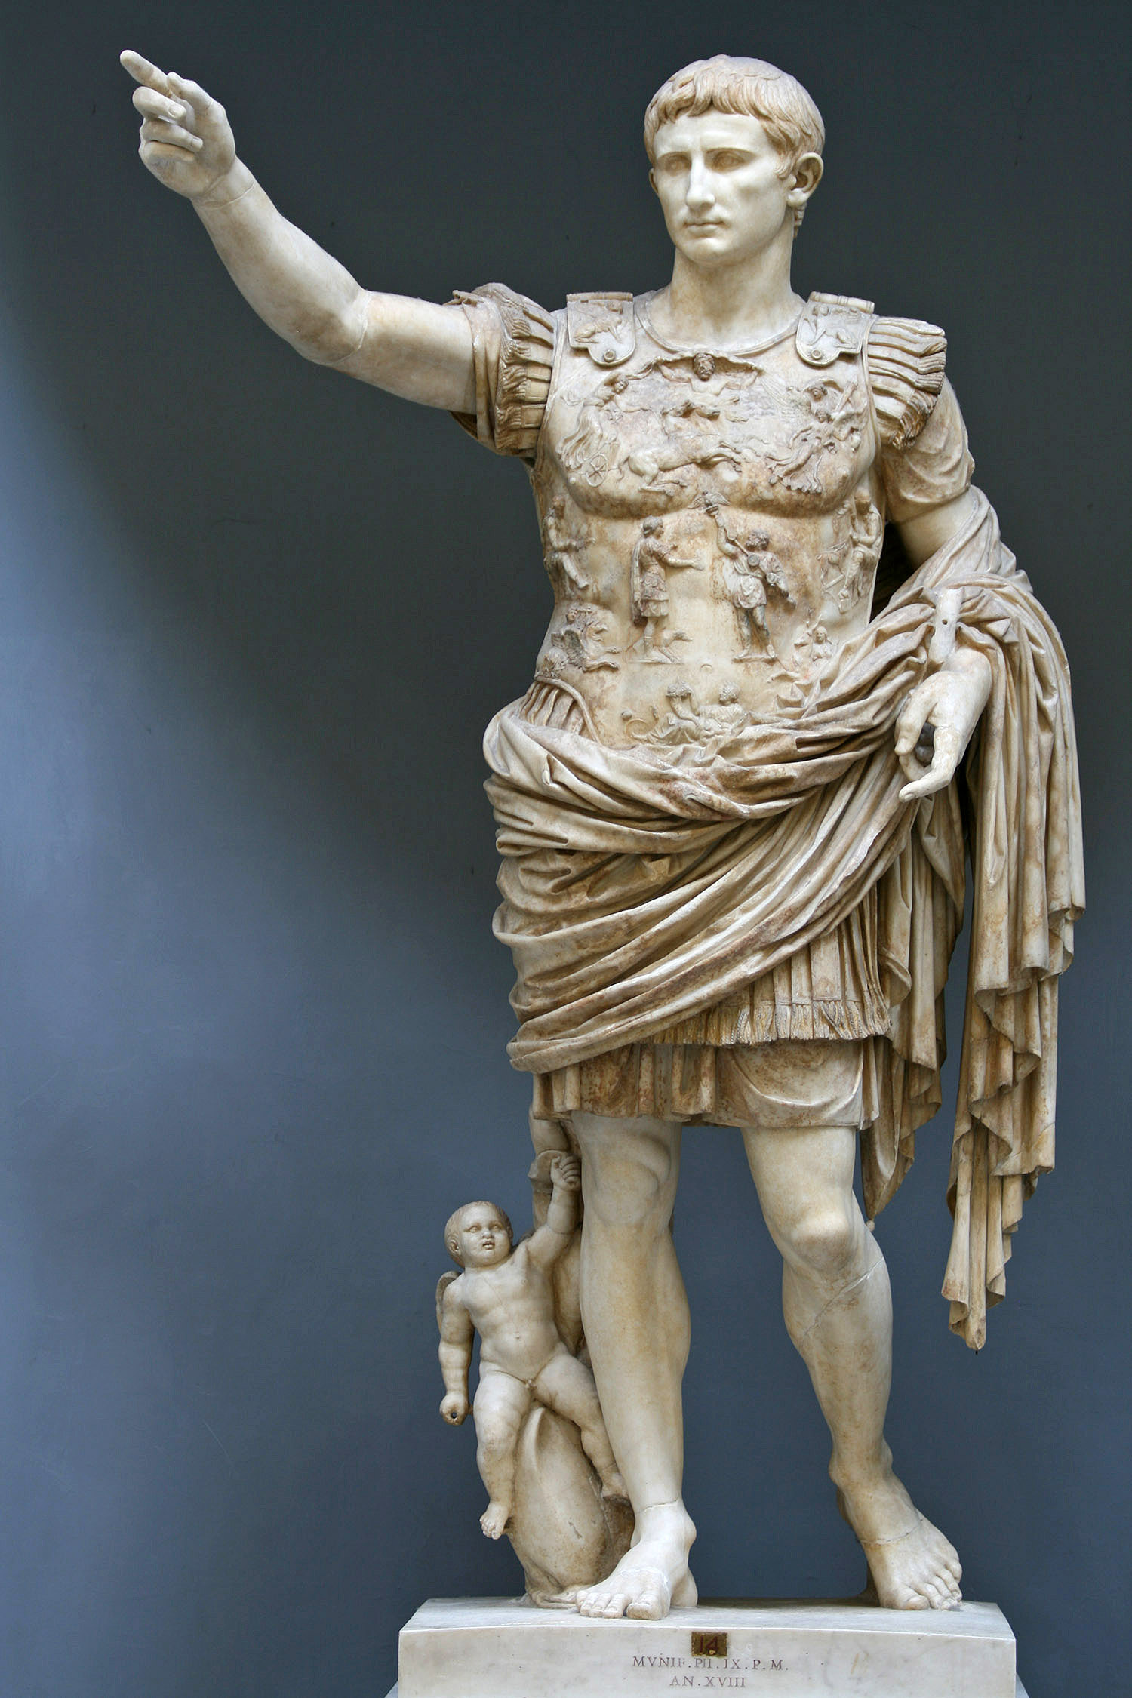
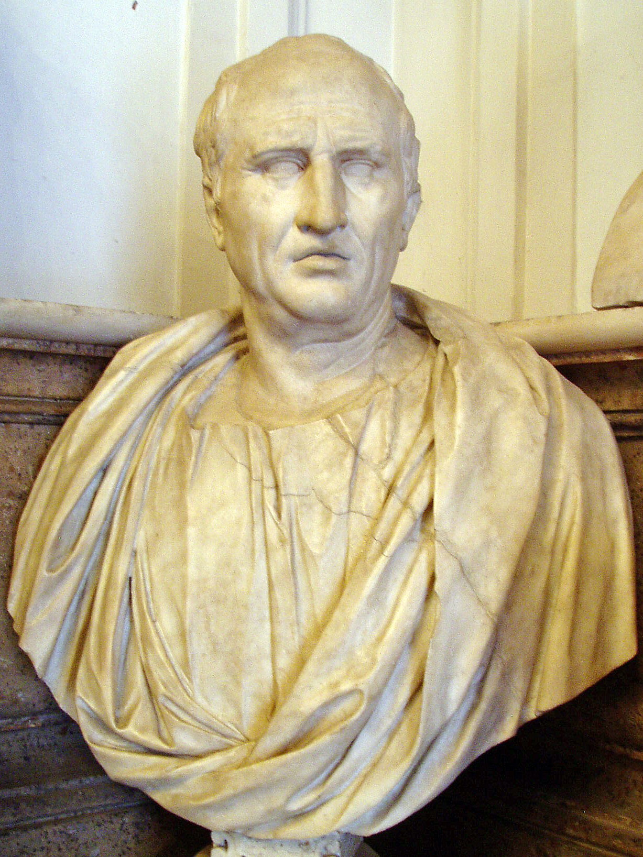
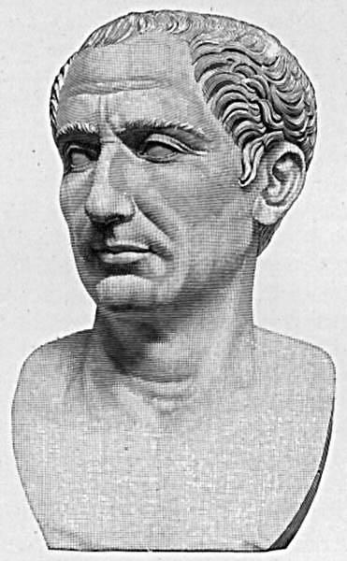
Od Cicerona do Augusta
80. g. pr. Kr. govor Pro Sexto Roscio Amerino
43. g. pr. Kr. ubijen Ciceron
30. g. pr. Kr. Egipat postaje rimska provincija
14. g. n. e. umire
August

Slide 3
Političko-povijesne prilike
88.g.pr.Kr. završava Saveznički rat
88./7.g.pr.Kr. – građanski rat Sule i Marija
86.g.pr.Kr. osvojena Atena
83.-81. drugi građanski rat Sule i Marija završava Sulinom diktaturom
73.g.pr.Kr. Spartak diže ustanak robova (ugušen 71.)
63.g.pr.Kr. završava Treći rat protiv Mitridata (Pompej);
konzul Ciceron otkriva Katilininu urotu
60.g.pr.Kr. – Prvi trijumvirat
58.g.pr.Kr. Ciceron odlazi u progonstvo, Cezar u Galiju
53.g.pr.Kr. ubijen je Klodije Pulher, Kras poginuo u bitci s Partima

Slide 4
49.g.pr.Kr. Cezar prelazi Rubikon;
Pompej poražen 48. kod Farsala, rat do 45.g.pr.Kr.
44.g.pr.Kr. diktator Cezar ubijen
43.g.pr.Kr. – Drugi trijumvirat
42. pobijedili Bruta i Kasija u bitci kod Filipa
31.g.pr.Kr. Oktavijan pobjeđuje Marka Antonija i Kleopatru kod Akcija
27.g.pr.Kr. završava razdoblje rimske republike i počinje principat (Pax Augusta)
20.-1.g.pr.Kr. Rim dovršava osvajanje Hispanije, Panonije, Judeje i uspostavlja limes na Rajni
C. 3.g.pr.Kr. rođen je Isus Krist
9.g.n.e. Arminije uništava tri rimske legije u Teutoburškoj šumi
14.g.n.e. Tiberije preuzima vlast nakon Augustove smrti

Slide 5
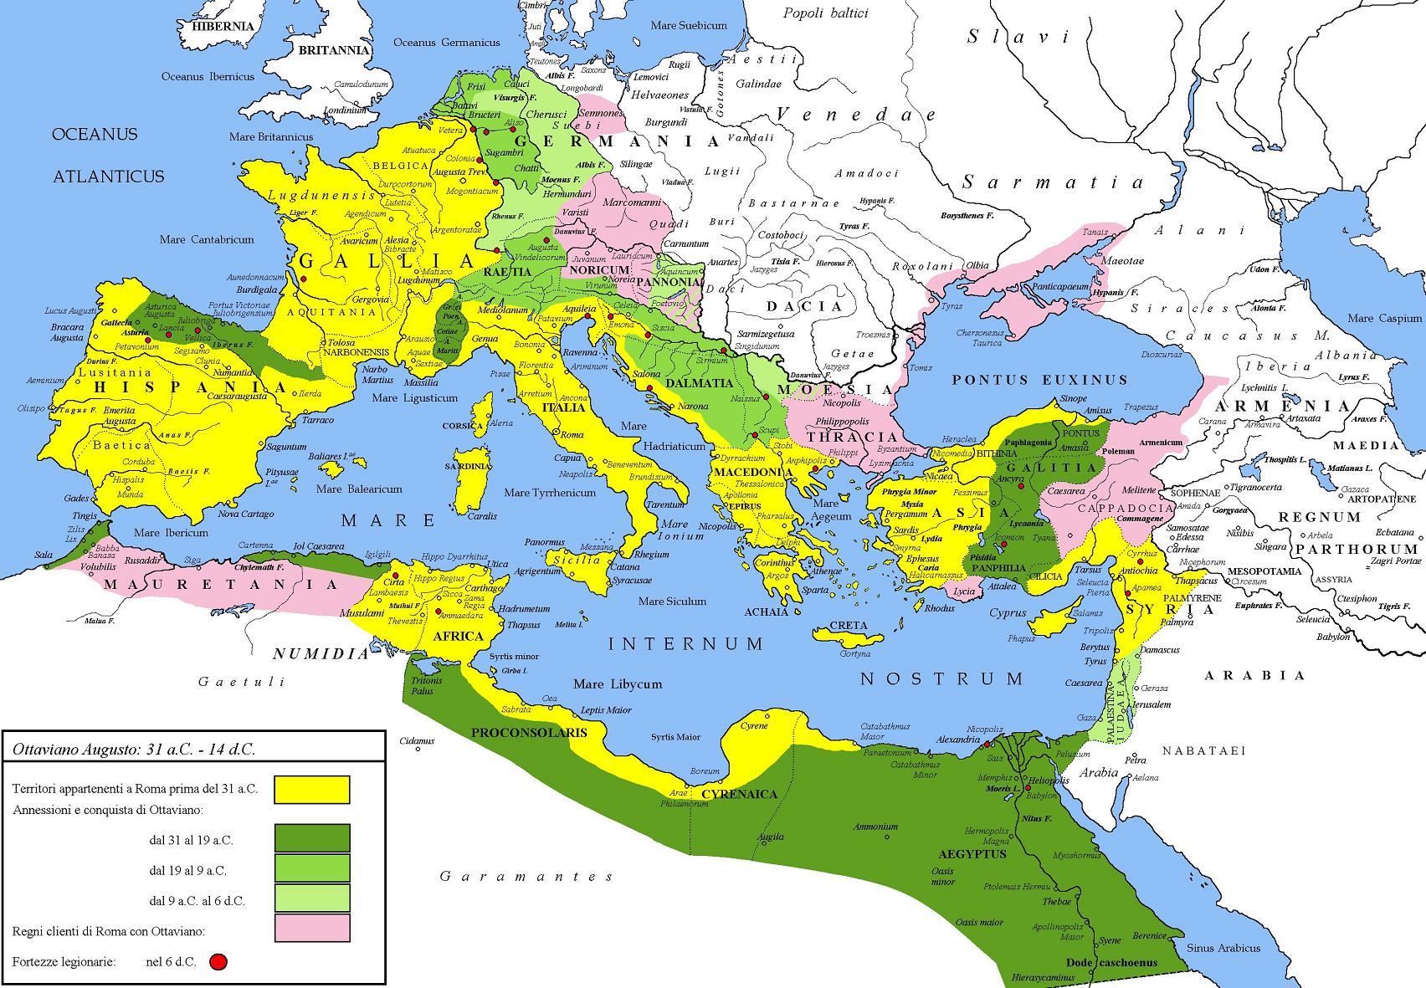
https://upload.wikimedia.org/wikipedia/commons/7/76/Augusto_30aC_-_6dC_55%25CS_jpg.JPG
Rim u doba Augusta

Slide 6
Izgradnja novog svijeta
Najpotvrđenije razdoblje rimske povijesti
Višeslojna tumačenja književnih djela
Procvat proze i pjesništva
Sve književne vrste
Grčki uzori usavršeni i nadograđeni
Utjecaj filozofije
Doba političkih govora / pohvala caru
Odnos s adresatima / pokroviteljima ~ publikom

Slide 7
Lektira
Latinska
Ciceronis Laelius de amicitia c. 6–7, 20–34
Vergilii Ecloga IX
Catulli Carmina I, II, III, V, VIII, XXXVI, XLIII, LI, LXX, LXXII, LXXV, LXXXIII, LXXXV, XCIII, XCV
Lucretii De rerum natura V, 925–987, 1028–1061; VI, 1138–1286
Hrvatska
Ciceron, Govor za S. Roscija Amerinca, Govor za svoju kuću
Vergilije, Eneida
Ovidije, Metamorfoze
Salustije, Katilinin rat

Slide 8
Literatura
Boardman – Griffin – Murray (eds.): The Oxford Illustrated History of the Roman World, Oxford University Press (1988)
Budimir, M. - Flašar, M.: Pregled rimske književnosti – De auctoribus Romanis, Beograd (1986)
Conte, Gian Biagio: Povijest rimske književnosti (bilo koje izdanje: talijansko, englesko,…)
Paratore, Ettore; La letteratura latina dell’età repubblicana e augustea; Sansoni, Firenze (1969)
Škiljan Dubravko (ur.); Leksikon antičkih autora; Latina et Graeca - Matica hrvatska (1996)
Taplin, Oliver (ed.): Literature in the Roman World, Oxford University Press (2000)
Vratović, Vladimir; Rimska književnost; Biakova, Zagreb (2008)

